Slide 1
jQuery

Slide 2
Histoire
jQuery est une bibliothèque JavaScript open-source inventée par John Resig en 2006. Insérer du JavaScript pur (le langage de programmation) dans vos projets web peut changer le comportement de vos pages. Ce langage vient compléter le HTML et le CSS de votre site, qui déterminent le contenu et l'apparence de votre page, en y ajoutant une couche d'interactivité.
John Resig est un développeur né le 8 mai 1984. Il est actuellement employé par la Khan Academy en tant que responsable du développement JavaScript. Il est notamment connu pour être à l'origine du projet jQuery qui est une bibliothèque JavaScript, dont le but est de simplifier des commandes communes de JavaScript. Il a aussi créé la bibliothèque de test QUnit et la bibliothèque Processing.js, un portage de Processing en Javascript.
Auteur des livres
Pro JavaScript Technique
Secrets of the JavaScript Ninja.

Slide 3
Sommaire
Histoire
0 - Intro
I - Evènement document.ready
II - Différence entre $() et jQuery()
III - Chaînage des appels
IV - Les sélecteurs CSS
V - Qu'est-ce qu'un sélecteur CSS
VI - Liste des sélecteurs
VII - Sélection de classe
VIII - Pseudo-sélecteurs
IX - Sélection sur attributs
X - Principe de contexte

Slide 4
Intro
Vous allez avoir dans votre site deux ressources JavaScript, l'appel à jQuery et un fichier qui contiendra tout votre code.
Au possible, il vaut mieux éviter le code dit "inline", c'est à dire inclus au beau milieu de votre HTML.
Le développement en couches s'applique aussi au web et pas uniquement côté serveur. Gardez bien en tête ce découpage, un peu simpliste mais offrant une base de départ pour structurer votre pensée :
• HTML : description de la structure et contenu du site
• JavaScript : implémentation des comportements du site
• CSS : description de l'apparence du site
Nous aurons donc cette architecture de projet : + monProjet - index.html - core.js - style.css Avec pour contenu :

Slide 5
I - Evènement document.ready
Il faut comprendre que jQuery a notamment pour rôle de faciliter le développement d'applications web interactives.
Et donc pour cela, le gestionnaire d'évènements est un élément clé.
L'évènement le plus important est celui vu précédemment. Il a un rôle simple : signaler et déclencher des actions
que vous aurez pu définir dès que le DOM est prêt. C'est à dire que tous les fichiers sont chargés et donc que votre
script peut s'exécuter dans les meilleures conditions possibles. Nous verrons dans un autre chapitre les événements
que supporte jQuery.

Slide 6
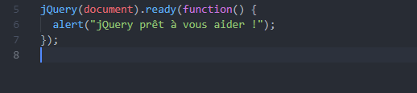
I - Evènement document.ready
Exemple_Type:

Slide 7
II - Différence entre $() et jQuery()
Vous avez certainement croisé de très nombreuses fois l'usage du $ et rarement autre chose.
C'est bête comme bonjour. $(document) est rapide et facile à écrire tout en ne gênant pas la lisibilité, par contre, si vous utilisez des framework JavaScript tel que
""Prototype ou Mootools"" (par exemple), vous allez tout droit sur les problèmes d'incompatibilité.
Vu que ceux-ci se servent aussi du $. Ceci dit, je vous déconseille généralement d'utiliser deux frameworks en même temps.
Non parce qu'il y en a des moins bons, mais parce que globalement ils font la même chose. L'intérêt d’en utiliser deux est donc nul et dangereux.

Slide 8
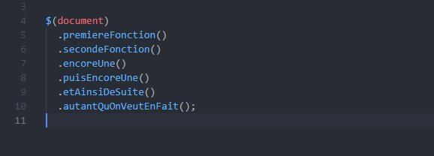
III - Chaînages des appels
Exemple_Type:

Slide 9
IV - Les sélecteurs CSS
Comme nombreux de ses concurrents, jQuery vous aide notamment à manipuler le DOM et quoi de mieux que le système des sélecteurs CSS pour ça.
Qu'est-ce qu'un sélecteur CSS:
Un sélecteur est une chaîne de caractère, également appellée "motif", qui permet de définir un ou plusieurs éléments dans votre DOM.
Il existe des sélecteurs pour à peu près tout. Et si quand bien même il vous manque quelques
expressions pour faire ce que vous voulez, jQuery complète suffisamment bien le panel pour que vous ayez tous les outils sous le coude.
WARNING:
Attention, tous les sélecteurs ont certes la même fiabilité mais pas forcément
les capacités côté performances.

Slide 10
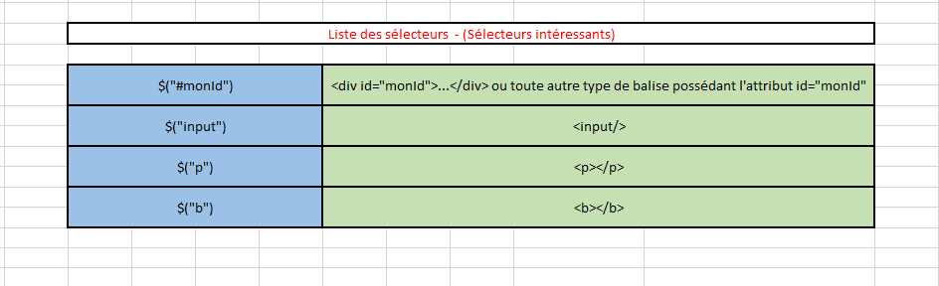
VI - Liste des sélecteurs
Et ainsi de suite pour toutes les balises HTML. Ceci dit, pour certaines, il n'y aura sûrement aucun intérêt à les
sélectionner.
Ces sélecteurs sont particulièrement rapides du fait qu'ils sont nativement gérés par les navigateurs, par exemple
la fonction getElementById(). Vous pouvez donc démarrer sur ces bases en toute tranquillité, ce ne sont pas elles
qui vous ralentiront.

Slide 11

VII - Sélection de classe
Permet de capturer tous les éléments possédant une classe CSS précise.
Pratique, mais getElementByClassName():
• N'est pas supporté de IE 5 à 8 ;
• Supporté sur Firefox 3, Safari 4, Opera 10.10 et Chrome 4 ;
• Sur toutes les versions supérieures aux versions suggérées.
Un bricolage a été mis en place pour palier au manque sur les anciens navigateurs mais globalement, ça ralentit forcément la recherche.
Mais c'est loin d'être le pire.

Slide 12

VIII - Pseudo-sélecteurs
Ici l'explication de la lenteur est très simple. Il n'existe pas de méthode native pour ce genre de recherches. Il a donc
fallu en implémenter une, compatible avec tous les navigateurs au passage.
Même si il existe des pseudo-sélecteurs CSS, ils sont très peu nombreux par rapport à ce que propose jQuery

Slide 13
IX - Sélection sur attributs
Encore une fois, il n'existe pas de méthode native pour ce genre de recherches.
Les navigateurs les plus récents implémentent des méthodes:
querySelector() et querySelectorAll()
qui facilitent le travail de recherche. Mais ça ne change rien pour les anciens navigateurs.
Il est important de noter ceci tout de même : un sélecteur reste une opération de recherche à réaliser à chaque appel.
Et cela coûte en ressources et en temps. Il est donc important de mettre en cache les sélecteurs qui vous servent
plusieurs fois. La méthode est très simple:

Slide 14
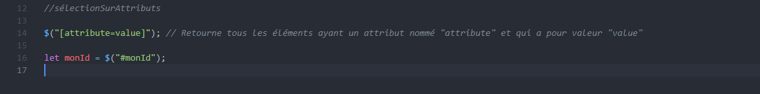
IX - Sélection sur attributs($)

Slide 15

X - Principe de contexte
Evidemment, viendra le moment où vous aurez besoin des éléments que j'ai cité comme peu performants. Vous ne
devez pas vous les interdire mais les utiliser avec discernements. Cependant, pour aider un peu le navigateur dans
ces recherches, il y a souvent moyen de préciser un peu la zone de recherche plutôt que de lui faire fouiller tout
le DOM.
Ainsi:
Retourne tous les éléments <input> compris dans l'élément ayant pour id "sideBar". Ce qui réduit certainement
considérablement le champ de recherches et donc la vitesse d'exécution. Il existe de nombreuses façons d'utiliser
le contexte, toutes moins performantes, les voici :

Slide 16
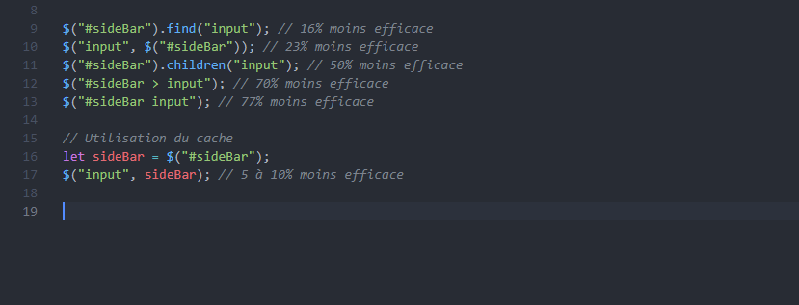
X - Principe de contexte($)

